Slide 1
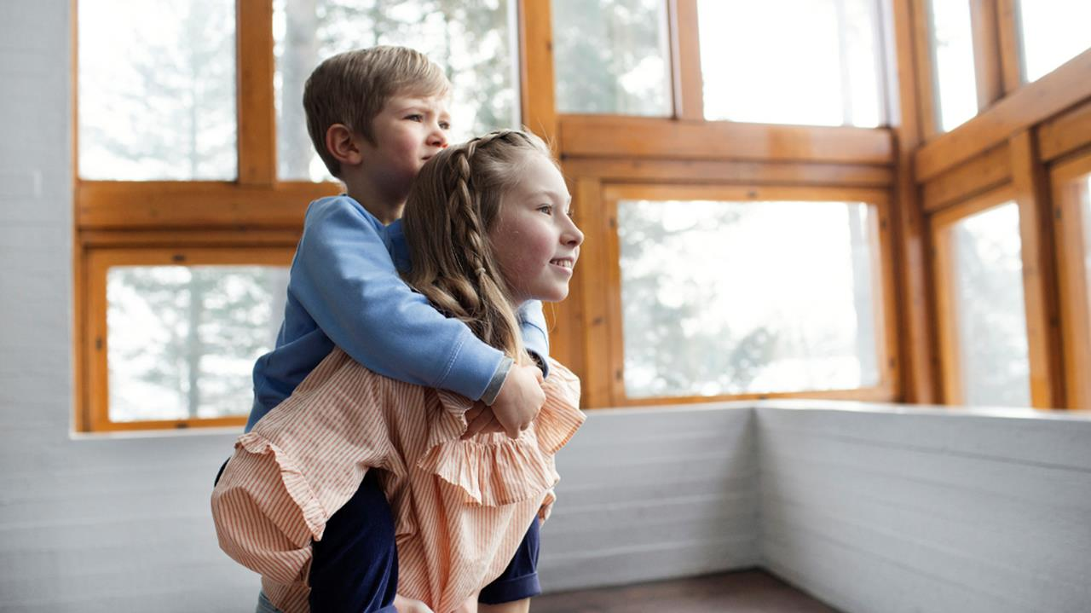


CO2-raportti 2026
Rusko

Slide 2


Sisällysluettelo
Esipuhe
Tiivistelmä
Käsitteet ja määritelmät
Johdanto
Päästöt yhteensä
Sähkönkulutus
Rakennusten lämmitys
Tieliikenne
Maatalous
Jätehuolto
Päästövertailut
Energian loppukulutus
Laskentamenetelmä ja tietolähteet
Lähdeluettelo
Liite 1 Yhteenveto tuloksista
Notes:
Lisätään kuva

Slide 3
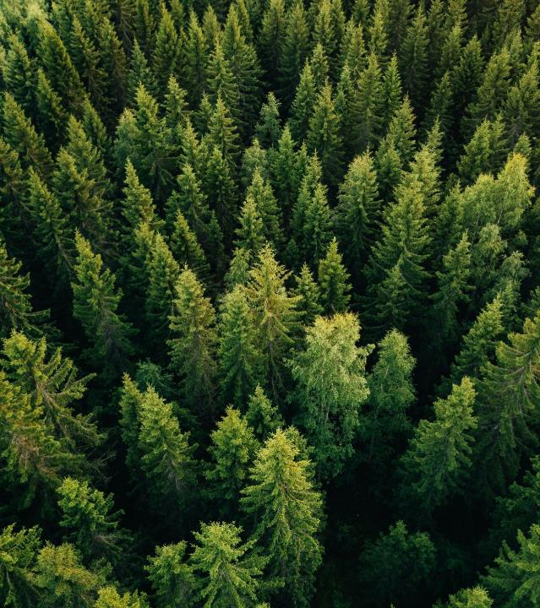

Esipuhe
Ilmastotyön vaikuttavuus perustuu pitkäjänteiseen työhön, seurantaan ja tietoon perustuvaan päätöksentekoon. CO2-raportti tarjoaa ilmastotyön tueksi luotettavan ja ajantasaisen kuvan kunnan päästökehityksestä. CO2-raporttipalvelu on Suomessa pisimpään käytössä ollut kuntien ja kaupunkien päästölaskentapalvelu, jonka kautta kymmenet kunnat seuraavat päästöjään vuosittain. Kuntien päästötiedot löytyvät myös verkkosivuiltamme osoitteesta: https://co2.sitowise.com/CO2tilastot/
Kehitämme CO2-raporttipalvelua jatkuvasti tukemaan kuntien ilmastotyötä parhaalla mahdollisella tavalla. Raportti on rakennettu selkeäksi ja informatiiviseksi myös kunnan viestintää silmällä pitäen. Laadimme jälleen keväällä 2026 myös tiedotepohjan kunnan päästökehityksestä viestimisen tueksi.
Liikenteen päästölaskennassa hyödynnettyjä Lipasto-mallin tietoja ei enää vuoden 2024 osalta ole saatavilla tilastointivastuun siirryttyä VTT:ltä Tilastokeskukselle. Tilannetta on seurattu CO2-raportissa ja vuoden 2024 tiedot on tuotettu väliaikaisella menetelmällä. Öljylämmityksen ja jätehuollon laskentoja päivitettiin vuoden 2024 raportteihin. Samassa yhteydessä myös aikaisemmin lasketut vuodet päivitettiin aikasarjan yhtenäisyyden takaamiseksi.
Toivomme, että raportti palvelee jälleen kunnan ilmastotyön ja viestinnän tukena, ja kannustaa jatkamaan määrätietoista työtä!
CO2-raportin tiimi: Milla Lehikoinen, Petra Oksa, Elina Leinonen, Sara Ravantti, Milla Korhonen & Emma Liljeström
3

Slide 4
Tiivistelmä
Raportissa on esitetty Ruskon kasvihuonekaasupäästöt vuosina 2015–2024. Lisäksi on esitetty ennakkotieto vuoden 2025 päästöistä. Mukana laskennassa ovat seuraavat sektorit: kuluttajien sähkönkulutus, sähkölämmitys, maalämpö, kaukolämmitys, erillislämmitys, tieliikenne, maatalous ja jätehuolto. Lisäksi on tarkasteltu teollisuuden sähkönkulutuksen päästöjä.
CO2-raportissa mukana olevat energiaperäiset päästöt lasketaan kunnassa (maantieteellisenä alueena) kulutetun sähkön, kaukolämmön sekä lämmityksen ja liikenteen polttoaineiden määrän perusteella. Maatalouden osalta laskenta sisältää kunnan alueella tapahtuvan maataloustuotannon päästöt. Jätteiden käsittelyn päästöt lasketaan syntypaikan mukaan.
CO2-raportin kuntien keskimääräinen asukaskohtainen päästö vuonna 2024 oli 4,6 t CO₂-ekv. Ruskon päästöt ilman teollisuutta laskivat 4 prosenttia vuodesta 2023 vuoteen 2024. Keskimäärin päästöt laskivat CO2-raportin kunnissa 2 prosenttia.
Ruskon päästöt kuluttajien sähkönkulutuksesta vuonna 2024 olivat 0,1 t CO₂-ekv/asukas, eli selvästi pienemmät kuin CO2-raportin kunnissa keskimäärin. Sähkönkulutus on yleensä keskimääräistä suurempaa kunnissa, joissa on paljon loma-asukkaita, kunnissa, joissa on selvästi enemmän työpaikkoja kuin asukkaita, sekä kunnissa, joissa tarjotaan palveluja myös naapurikuntiin.
Ruskon asukasta kohti lasketut päästöt rakennusten lämmityksestä olivat yhteensä 0,5 t CO₂-ekv. Rakennusten lämmityksen asukaskohtainen päästö CO2-raportin kunnissa vaihteli välillä 0,3–2,2 t CO₂-ekv keskiarvon ollessa 0,8 t CO₂-ekv/asukas.
Ruskon päästöt tieliikenteestä vuonna 2024 olivat 1,1 t CO₂-ekv/asukas, eli noin 50 % pienemmät kuin CO2-raportin kunnissa keskimäärin. Sekä kunnan alueella tapahtuva läpiajoliikenne että paikallinen liikenne vaikuttavat tieliikenteen päästöihin.
Ruskon kasvihuonekaasujen päästöt vuonna 2024 olivat yhteensä 25,7 kt CO₂-ekv ilman teollisuutta. Näistä päästöistä 0,5 kt CO₂-ekv aiheutui kuluttajien sähkönkulutuksesta, 1,0 kt CO₂-ekv sähkölämmityksestä ja 0,1 kt CO₂-ekv maalämmöstä. Kaukolämmön päästöt olivat hyvin pienet. Päästöistä 1,7 kt CO₂-ekv aiheutui erillislämmityksestä, 7,2 kt CO₂-ekv tieliikenteestä, 13,6 kt CO₂-ekv maataloudesta ja 1,4 kt CO₂-ekv jätehuollosta. Teollisuuden sähkönkulutuksen päästöt olivat 0,4 kt CO₂-ekv.
Ruskon asukaskohtaiset päästöt vuonna 2024 olivat 4,0 t CO₂-ekv ilman teollisuutta, kun ne kaikissa CO2-raportissa mukana olevissa kunnissa vaihtelivat välillä 1,4–20,0 t CO₂-ekv.
4

Slide 5
Käsitteet ja määritelmät
Käsite | Kuvaus
CO₂-ekv | CO₂-ekv, eli hiilidioksidiekvivalentti on suure, jonka avulla eri kasvihuonekaasujen päästöt voidaan yhteismitallistaa.
Energian loppukulutus – erillislämmitys | Erillislämmitettyjen rakennusten kuluttaman polttoaineen (öljy, maakaasu, puu) määrä yhteensä.
Energian loppukulutus – kaukolämpö | Rakennuksissa kulutetun kaukolämmön määrä. Isojen kaukolämpöverkkojen tapauksessa määrä perustuu usein kaukolämpöyhtiön ilmoitukseen ja pienten kaukolämpökattiloiden tapauksessa lämmönjakelijalle tehtyyn kyselyyn tai arvioon.
Energian loppukulutus – maalämpö | Maalämpöpumppujen käyttämä sähkö.
Energian loppukulutus – tieliikenne | Tieliikenteessä käytetyn bensiinin, dieselin ja biopolttoaineen määrä.
Erillislämmitys | Rakennuskohtainen lämmitys öljyllä, maakaasulla tai puulla.
Käsite | Kuvaus
FOD-malli | First order decay -menetelmä (FOD), joka on kehitetty kaatopaikkojen biohajoavien jätteiden metaanipäästöjen laskentaan. Vuonna 2022 päivitetty malli ottaa huomioon IPCC:n päivittyneet laskentaohjeet ja kertoimet.
GWh | Energiamäärän yksikkö (esimerkiksi käytetty polttoaine tai kulutettu sähkö). 1GWh = 1000 MWh = 1 000000 kWh.
GWP-kerroin (Global Warming Potential) | Kasvihuonekaasujen lämmitysvaikutusta ilmastoon tietyllä aikajänteellä kuvaava kerroin. Yleisesti (ja tässä raportissa) käytetään 100 vuoden aikajännettä.
Hyödynjako-menetelmä | Menetelmä, jossa jyvitetään yhteistuotannon polttoaineet sähkölle ja lämmölle vaihtoehtoisten tuotantomuotojen tarvitseman polttoainemäärän suhteessa.
Jakeluvelvoite | Jakeluvelvoitteella edistetään fossiilisten polttoaineiden korvaamista liikenteessä. Jakeluvelvoite tarkoittaa, että liikennepolttoaineen jakelijoiden vuosittain kulutukseen toimittamasta liikennepolttoaineesta tietyn osuuden tulee olla uusiutuvia polttoaineita (ml. biokaasu ja sähköpolttoaineet, eli uusiutuvalla energialla tuotetut synteettiset polttoaineet).
5

Slide 6
Käsitteet ja määritelmät
Käsite | Kuvaus
Kuluttajien sähkönkulutus | Asumisen, rakentamisen, maatalouden ja palveluiden sähkönkulutus, josta on vähennetty sähkölämmityksen ja maalämpöpumppujen käytättämä sähkö.
Lämmitystarveluku | Lämmitystarveluku saadaan laskemalla päivittäisten sisä- ja ulkolämpötilojen erotus. Ilmatieteen laitos tuottaa kuntakohtaiset lämmitystarveluvut.
Maalämmön päästöt | Maalämpöpumppujen käyttämän sähkön päästö.
Päästöt ilman teollisuutta | Kunnan kasvihuonekaasupäästöt pois lukien teollisuuden sähkönkulutus ja teollisuuden ja työkoneiden polttoaineen käyttö. ”Päästöt ilman teollisuutta” sisältää kuitenkin teollisuusrakennusten lämmityksen, teollisuuden jäteveden-käsittelyn sekä teollisuuden kaatopaikkojen päästöt.
Päästökerroin | Valitun päästön määrä suhteutettuna nimettyä suuretta kohti, usein tämä suure on jokin tuotantopanos esim. hiilidioksidiekvivalenttitonni per käytetty polttoaine.
Käsite | Kuvaus
Rakennusten lämmityksen päästöt | Erillislämmitettyjen rakennusten polttoaineenkulutuksen päästö + sähkölämmityksen ja maalämpöpumppujen käyttämän sähkön päästö + kunnassa kulutetun kaukolämmön tuotannon aiheuttama päästö.
Teollisuuden sähkönkulutus | Teollisuuden sähkönkulutus ilman teollisuuden omaan käyttöönsä tuottamaa sähköä. Teollisuuden omaan käyttöönsä tuottaman sähkön päästöt ovat mukana teollisuus ja työkoneet -sektorin päästöissä. Määritelmä koskee raportteja, jotka sisältävät teollisuuden ja työkoneiden laskennan.
6

Slide 7

1. Johdanto
Vuosi 2025 oli mittaushistorian kolmanneksi lämpimin. Kolmen vuoden jakson keskilämpötila ylitti 1,5 asteen tason ensimmäistä kertaa, kun vuosien 2023, 2024 ja 2025 yhteinen keskilämpötila oli ensimmäistä kertaa yli 1,5 astetta korkeampi verrattuna esiteolliseen aikaan. 1,5 asteen lämpeneminen saavutetaan noin 10 vuotta aikaisemmin kuin Pariisin sopimuksen aikaan arvioitiin.
Ilmastonmuutoksen vaikutukset näkyvät myös Suomessa. Ilmatieteen laitoksen mukaan Suomen ilmasto lämpenee nopeammin kuin maapallolla keskimäärin. Arktisilla alueilla lämpenemistahti on jopa kolminkertainen muuhun maapalloon verrattuna. Vuosien 1961–1990 keskilämpötila Suomessa oli noin 1,6 astetta, kun se vuosina 1991–2020 oli jo 2,9 astetta. Vuonna 2025 keskilämpötila oli 4,5 astetta, mikä kuvastaa muutoksen nopeutta ja mittaluokkaa.
Kunnat ovat ratkaisevassa asemassa ilmastotavoitteiden saavuttamisessa. Kunnan vastuulla on suuri osa toimivan arkemme rakenteista. Pitkäjänteisellä ilmastotyöllä uusia ratkaisuja voidaan ottaa käyttöön ja päästöjä vähentää. Kuntaliiton selvityksen mukaan jo yli 90 prosenttia suomalaisista asuu kunnassa, jossa on asetettu ilmastotavoite.
Ajantasainen ja vertailukelpoinen päästötieto on keskeinen osa vaikuttavaa ilmastotyötä - sen avulla seuraamme ilmastotyön edistymistä, tunnistamme kehittämiskohteita ja tuemme viestintää sekä päätöksentekoa.
7

Slide 8
2. Päästöt yhteensä
Ruskon kasvihuonekaasupäästöt on laskettu vuosilta 2015–2025. Päästölaskenta sisältää seuraavat sektorit: kuluttajien sähkönkulutus, sähkölämmitys, maalämpö, kaukolämmitys, erillislämmitys, tieliikenne, maatalous ja jätehuolto. Lisäksi on tarkasteltu teollisuuden sähkönkulutuksen päästöjä.
Ruskon kasvihuonekaasujen päästöt vuonna 2024 olivat yhteensä 25,7 kt CO₂-ekv ilman teollisuutta. Näistä päästöistä 0,5 kt CO₂-ekv aiheutui kuluttajien sähkönkulutuksesta, 1,0 kt CO₂-ekv sähkölämmityksestä ja 0,1 kt CO₂-ekv maalämmöstä. Kaukolämmön päästöt olivat hyvin pienet. Maalämmön osuus lämmitysmuotojakaumasta ja päästöistä on pieni, mihin vaikuttaa osittain se, että rakennuskantatilaston tiedot eivät välttämättä ole täysin ajan tasalla. Päästöistä 1,7 kt CO₂-ekv aiheutui erillislämmityksestä, 7,2 kt CO₂-ekv tieliikenteestä, 13,6 kt CO₂-ekv maataloudesta ja 1,4 kt CO₂-ekv jätehuollosta. Teollisuuden sähkönkulutuksen päästöt olivat 0,4 kt CO₂-ekv.
Ruskon päästöt sektoreittain vuonna 2024 ilman teollisuutta on esitetty kuvassa 1.
Päästöjen kehitys sektoreittain on esitetty kuvassa 2.
Kuvassa 3 on esitetty päästöjen kehitys yhteensä ja asukasta kohden vuosina 2015–2025 ilman teollisuutta. Ruskon päästöt ilman teollisuutta laskivat 4 prosenttia vuodesta 2023 vuoteen 2024. Keskimäärin päästöt laskivat CO2-raportin kunnissa 2 prosenttia.
Kuva 1. Ruskon päästöt sektoreittain vuonna 2024 ilman teollisuutta. (CO2-raportti, 2026)
8

Slide 9
Kuva 2. Päästöt sektoreittain Ruskossa vuosina 2015–2025 ilman teollisuutta. Vuoden 2025 tieto on ennakkotieto. (CO2-raportti, 2026)
9

Slide 10
Kuva 3. Päästöt yhteensä ja asukasta kohden Ruskossa vuosina 2015–2025 ilman teollisuutta. Vuoden 2025 tieto on ennakkotieto. (CO2-raportti, 2026)
10

Slide 11
3. Sähkönkulutus
CO2-raportin sähkönkulutuksen päästölaskenta perustuu Energiateollisuus ry:n tilastoon kuntien sähkönkulutuksesta. Sähkönkulutuksen päästökertoimena laskennassa käytetään Suomen keskimääräistä sähkönkulutuksen päästökerrointa, joka on laskettu Tilastokeskuksen ja Energiateollisuus ry:n aineistoihin perustuen.
Energiateollisuus ry päivitti tilastoaan kuntien sähkönkulutuksesta vuonna 2025. Tässä yhteydessä joidenkin kuntien sähkönkulutusta vuosilta 2022 ja 2023 päivitettiin. Päivitetyt lukemat on korjattu CO2-raporttiin.
Sähkönkulutuksen päästökerroin vaihtelee vuosittain riippuen muun muassa kotimaassa käytettyjen polttoaineiden osuuksista, päästökauppamarkkinoiden tilanteesta, tuonnista ja viennistä. Hiilidioksidineutraalin sähkön tuotannon kannalta keskiössä ovat uusiutuvat energiamuodot, kuten tuuli-, vesi- ja aurinkovoima. CO2-raportin laskennassa käytetyt sähkönkulutuksen päästökertoimet on esitetty taulukossa 1. Vuoden 2025 päästökertoimet ovat ennakkotietoja.
Kuvassa 4 on esitetty sähkönkulutuksen päästöjen kehitys Ruskossa vuosina 2015–2025. Vuoden 2025 tieto on ennakkotieto. Kuluttajien sähkönkulutuksen päästöt kasvoivat 9 prosenttia vuodesta 2023 vuoteen 2024. Ennakkotiedon perusteella sähkönkulutuksen päästöt laskivat hieman vuonna 2025, johtuen sähkön päästökertoimen laskusta.
Taulukko 1. Sähkönkulutuksen keskimääräiset päästökertoimet (t CO₂-ekv/GWh) vuosina 2016–2025. Vuoden 2025 päästökerroin on ennakkotieto.
Vuosi | Asuminen, maatalous, palvelut, rakentaminen | Teollisuus
2016 | 109 | 100
2017 | 95 | 90
2018 | 109 | 105
2019 | 91 | 86
2020 | 73 | 69
2021 | 74 | 68
2022 | 69 | 64
2023 | 43 | 41
2024 | 39 | 36
2025* | 34 | 34
11

Slide 12
Kuva 4. Kuluttajien ja teollisuuden sähkönkulutuksen päästöjen kehitys Ruskossa vuosina 2015–2025. Vuoden 2025 tieto on ennakkotieto. Sitä ei ole esitetty teollisuuden sähkönkulutukselle. (CO2-raportti, 2026)
12

Slide 13
4. Rakennusten lämmitys
Merkittävä osa energiankulutuksesta ja kasvihuonekaasupäästöistä aiheutuu rakennusten lämmityksestä. CO2-raportissa sektori jakautuu sähkölämmitykseen, maalämpöön, kaukolämpöön ja erillislämmitykseen. Erillislämmitys sisältää öljy-, puu- ja maakaasulämmityksen. Öljylämmityksen laskenta päivitettiin vuoden 2024 raportteihin. Menetelmä on kuvattu tarkemmin luvussa ”Laskentamenetelmä ja tietolähteet”.
Lämmitystavan lisäksi lämmityksen päästöihin vaikuttaa vuosittain vaihteleva lämmitystarve. Lämmitystarvetta eri vuosina voidaan vertailla lämmitystarveluvulla, joka lasketaan päivittäisten ulko- ja sisälämpötilojen erotuksena. Taulukossa 2 on esitetty Ruskon lämmitystarveluvut vuosina 2015–2025.
Kaukolämpö on yleisin rakennusten lämmitysmuoto Suomessa. Kaukolämmön päästöihin vaikuttavat tuotannossa käytetyt polttoaineet. Fossiilisia polttoaineita, kuten öljyä, turvetta, maakaasua tai kivihiiltä käytettäessä päästöt nousevat korkeiksi. Yhdyskuntajätteen seassa olevasta muovista vapautuu fossiilisista lähteistä peräisin olevaa hiiltä, mikä aiheuttaa päästöjä. Muutamissa Suomen kunnissa on suunniteltu sekajätteen poltossa syntyvien päästöjen talteenottoa.
Rakennusten lämmityksen päästöt vuonna 2024 olivat yhteensä 2,9 kt CO₂-ekv. Päästöt laskivat 19 % vuodesta 2023 vuoteen 2024. Kaukolämmityksen päästöt laskivat 6 % vuodesta 2023 vuoteen 2024.
Rakennusten lämmityksen päästöjen kehitys Ruskossa vuosina 2015–2025 on esitetty kuvassa 5. Kaukolämmön osalta vuoden 2025 tieto on ennakkotieto, joka on laskettu olettaen, että kaukolämmön tuotannon polttoainejakauma on sama kuin vuonna 2024. Kuvassa esitetyt maalämmön päästöt kuvaavat maalämpöpumppujen sähkönkulutuksen päästöjä.
Taulukko 2. Ruskon lämmitystarveluvut vuosina 2015–2025.
Vuosi | Lämmitystarveluku
2015 | 3300
2016 | 3820
2017 | 3705
2018 | 3737
2019 | 3615
2020 | 3181
2021 | 4038
2022 | 3722
2023 | 3823
2024 | 3608
2025 | 3347
13

Slide 14
Kuva 5. Rakennusten lämmityksen päästöjen kehitys Ruskossa vuosina 2015–2025. Vuoden 2025 tieto on ennakkotieto. (CO2-raportti, 2026)
14

Slide 15
5. Tieliikenne
Tieliikenteen päästölaskenta on aikaisemmin perustunut VTT:n LIPASTO-järjestelmän LIISA-malliin, jolla Suomen viralliset vuosittaiset päästömäärät EU:lle, YK:lle ja Suomen tilastoihin on tuotettu. Vuodesta 2024 lähtien liikenteen tilastointivastuu on siirtynyt Tilastokeskukselle ja kuntakohtaisen tiedon tuottamisen vastuu Suomen ympäristökeskukselle. Vuoden 2024 tiedot eivät olleet laskennan aikaan saatavilla, joten ne on tuotettu väliaikaisella, valtakunnalliseen tieliikenteen päästökehitykseen sekä LIISA-mallin vuoden 2023 ajoneuvotyyppikohtaisiin tietoihin ja osuuksiin perustuvalla mallilla. Muutosta kansallisessa tilastoinnissa seurataan ja, kun uusimmat tiedot saadaan, tehdään tarvittavat päivitykset paitsi vuoden 2024 laskentaan myös aikasarjaan pidemmällekin.
Tieliikenteen päästöt vuonna 2024 jaettuna henkilöliikenteeseen (henkilöautot, pakettiautot, moottoripyörät, mopot ja mopoautot) sekä raskaaseen liikenteeseen (kuorma-autot ja linja-autot) on esitetty taulukossa 3. Taulukossa on lisäksi esitetty Väyläviraston hallinnoimilla teillä tapahtuva liikenne. Väyläviraston hallinnoimia teitä ovat maantiet, joilla on joidenkin kuntien tapauksessa merkittävästi läpiajoliikennettä ja raskasta liikennettä. Väyläviraston hallinnoimilla teillä tapahtuvien liikenteen päästöjen osuus kaikista liikenteen päästöistä sekä kunnan kokonaispäästöistä (ilman teollisuutta) on myös esitetty taulukossa.
Tieliikenteen päästöt Ruskossa vuosina 2015–2025 on esitetty kuvassa 6. Vuoden 2025 tieto on kansalliseen ennusteeseen perustuva ennakkotieto. Autojen (henkilö- ja pakettiautot, kuorma-autot ja linja-autot) päästöt on esitetty Väyläviraston hallinnoimille teille ja kunnan kaduille ja teille. Moottoripyörien ja mopojen päästöt on esitetty erikseen.
Taulukko 3. Tieliikenteen päästöt Ruskossa vuonna 2024. Päästöt on jaettu henkilöliikenteeseen ja raskaaseen liikenteeseen. Lisäksi on esitetty Väyläviraston hallinnoimien teiden päästöt sekä niiden osuus tieliikenteen päästöistä sekä kunnan kokonaispäästöistä (ilman teollisuutta).
Tieliikenteen päästöt | 2024
Henkilöliikenne (kt CO₂-ekv) | 4,3
Raskas liikenne (kt CO₂-ekv) | 2,9
Tieliikenne yhteensä (kt CO₂-ekv) | 7,2
Väyläviraston hallinnoimat tiet (kt CO₂-ekv) | 5,0
Väyläviraston teiden osuus tieliikenteen päästöistä (%) | 68,9
Väyläviraston teiden osuus kokonaispäästöistä (ilman teollisuutta) (%) | 19,3
15

Slide 16
Kuva 6. Tieliikenteen päästöt Ruskossa vuosina 2015–2025. Vuoden 2025 tieto on ennakkotieto. (CO2-raportti, 2026)
16

Slide 17
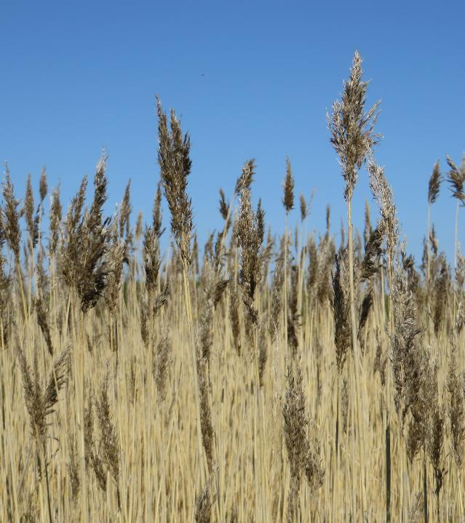
6. Maatalous
Maatalouden päästöt aiheutuvat eläinten ruuansulatuksesta, eläinten lannasta sekä peltoviljelystä. Merkittävimpiä maatalouden päästölähteitä ovat maaperään lannoitteena lisätyn typen sekä tuotantoeläinten ruuansulatuksesta aiheutuvat päästöt. Eläinten ruuansulatuksen ja lannankäsittelyn päästölaskenta perustuvat eläinten lukumäärään sekä Suomen kasvihuonekaasuinventaarion eläintyyppikohtaisiin päästökertoimiin. Laskennassa ovat mukana seuraavat eläintyypit: nautaeläimet (5 eri luokkaa), hevoset, ponit, lampaat, vuohet, siat, porot ja siipikarja.
Peltoviljelyn päästölaskenta perustuu viljelypinta-alatietoihin seuraaville kasveille: apilansiemen, herne, kaura, kevätvehnä, kukkakaali, lanttu, mukulaselleri, ohra, peruna, porkkana, punajuuri, ruis, seosvilja, sokerijuurikas, syysvehnä, tarhaherne, valkokaali ja öljykasvit. Lisäksi on käytetty tietoa koko kunnan viljelypinta-alasta. Päästöt on laskettu perustuen Suomen kasvihuonekaasuinventaarion menetelmiin.
Kuvassa 7 on esitetty maatalouden päästöjen kehitys vuosina 2015–2025. Siipikarjan ja porojen lukumäärätiedot perustuvat vuoden 2025 osalta ennakkotietoon.
Maatalouden päästöjä tarkasteltaessa on hyvä huomata, että maatalous ei ole ainoastaan päästöjen lähde. Viljelykäytännöillä, kuten monivuotisten nurmien ylläpitämisellä ja talviaikaisella kasvipeitteisyydellä voidaan myös sitoa hiiltä maaperään.
17

Slide 18
Kuva 7. Maatalouden päästöjen kehitys Ruskossa vuosina 2015–2025 jaettuna eläinten ruuansulatuksen, lannankäsittelyn ja peltoviljelyn päästöihin. Vuoden 2025 tieto perustuu osittain ennakkotietoihin. (CO2-raportti, 2026)
18

Slide 19
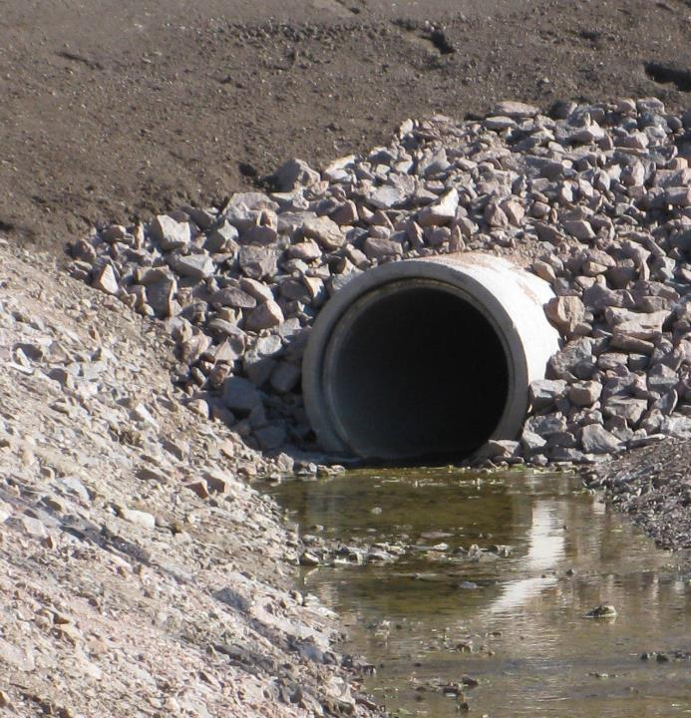
7. Jätehuolto
Jätehuollon päästöt koostuvat kiinteän jätteen kaatopaikkasijoituksesta ja laitoskompostoinnista sekä jäteveden käsittelystä. Kaatopaikoilta peräsin olevien metaanipäästöjen määrää voidaan vähentää edistämällä eloperäisen jätteen kompostointia tai mädättämistä.
Vuonna 2016 biohajoavan ja muun orgaanisen yhdyskuntajätteen, rakennus- ja purkujätteen ja muun jätteen sijoittamista kaatopaikoille sekä tällaisen jätteen hyödyntämistä maantäytössä rajoitettiin orgaanisen jätteen kaatopaikkakiellolla. Kiellolla pyrittiin vähentämään jätteen aiheuttamia kasvihuonekaasupäästöjä ja kaatopaikkojen vesistökuormitusta sekä edistämään luonnonvarojen kestävää käyttöä. Nykyään valtaosa jätteestä hyödynnetään joko energiakäytössä tai materiaalina. Kunnissa, joissa jätteenpoltolla tuotetaan kaukolämpöä, on jätteenpolton päästö mukana kaukolämmönkulutuksen päästössä.
Jätehuollon päästöjen kehitys Ruskossa vuosina 2015–2025 on esitetty kuvassa 8. Vuoden 2025 ennakkotietona on vuoden 2024 tieto, sillä laskennassa hyödynnettävät YLVA-järjestelmän vuoden 2025 tiedot eivät olleet laskennan aikaan saatavilla. Vuosien väliset vaihtelut jätteiden käsittelystä aiheutuvien päästöjen osalta ovat yleensä pieniä.
Kaatopaikkojen metaanipäästöjen laskennassa hyödynnettävää FOD-mallia (first order decay) päivitettiin Suomen ympäristökeskuksen toimesta vuoden 2022 aikana. Päivitetty laskentamalli otettiin käyttöön vuoden 2024 raporteissa ja tämä vaikutti joidenkin kuntien jätehuollon päästöihin.
19

Slide 20
Kuva 8. Jätehuollon päästöjen kehitys Ruskossa vuosina 2015–2025. Vuoden 2025 ennakkotietona on vuoden 2024 tieto. (CO2-raportti, 2026)
20

Slide 21
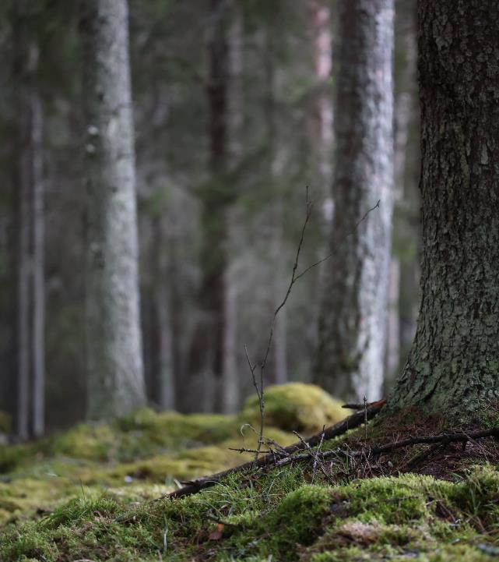
8. Päästövertailut
Ruskon asukasta kohti lasketut päästöt olivat vuonna 2024 yhteensä 4,0 t CO₂-ekv ilman teollisuutta, kun ne kaikissa CO2-raportissa mukana olevissa kunnissa vaihtelivat välillä 1,4–20,0 t CO₂-ekv.
Seuraavaksi Ruskon päästöjä on vertailtu muihin CO2-raportissa mukana oleviin kuntiin. Mukana ovat seuraavat vertailukuvaajat:
CO2-raportissa mukana olevien Varsinais-Suomen kuntien asukaskohtaiset päästöt (t CO₂-ekv/asukas) (kuva 9).
CO2-raportissa mukana olevat kunnat, joissa on alle 10 000 asukasta (t CO₂-ekv/asukas) (kuva 10).
CO2-raportissa mukana olevat kunnat, joissa on 50–100 asukasta maaneliökilometrillä (t CO₂-ekv/asukas) (kuva 11).
Turun kaupunkiseudun kuntien kasvihuonekaasupäästöjen kehitys vuosina 2015–2025 (kt CO₂-ekv) (kuva 12).
Kaikkien CO2-raportissa mukana olevien kuntien päästöt sektoreittain ilman teollisuutta (t CO₂-ekv/asukas) (kuva 13).
Kaikkien CO2-raportissa mukana olevien kuntien päästöt sektoreittain ilman teollisuutta, maataloutta ja läpiajoliikennettä (t CO₂-ekv/asukas) (kuva 14).
Kaikkien CO2-raportissa mukana olevien kuntien lämmityksen päästöt (t CO₂-ekv/asukas) (kuva 15).
Kaikkien CO2-raportissa mukana olevien kuntien kokonaispäästöt sektoreittain ilman teollisuutta (kt CO₂-ekv) (kuva 16).
Tarkastele kuntasi päästöjä ja vertaa niiden kehitystä muihin kuntiin osoitteessa: https://www.sitowise.com/fi/co2-raportti
21

Slide 22
Kuva 9. CO2-raportissa mukana olevien Varsinais-Suomen kuntien asukaskohtaiset päästöt (t CO₂-ekv/asukas) vuonna 2024 ilman teollisuutta. (CO2-raportti, 2026)
22

Slide 23
Kuva 10. CO2-raportissa mukana olevien alle 10 000 asukkaan kuntien asukaskohtaiset päästöt (t CO₂-ekv/asukas) vuonna 2024 ilman teollisuutta. (CO2-raportti, 2026)
23

Slide 24
Kuva 11. Asukaskohtaisten päästöjen (t CO₂-ekv/asukas) vertailu (ilman teollisuutta) vuonna 2024 sellaisissa CO2-raportin kunnissa, joissa on 50–100 asukasta maaneliökilometrillä. (CO2-raportti, 2026)
24

Slide 25
Kuva 12. Turun kaupunkiseudun kuntien kasvihuonekaasupäästöt yhteensä vuosina 2015–2025. Vuoden 2025 tieto on ennakkotieto. Teollisuuden päästöt eivät ole mukana tarkastelussa. Kasvihuonekaasupäästöt ovat TKS-kuntien yksi MAL-sopimuksen vaikuttavuuden indikaattori. (CO2-raportti 2026)
25

Slide 26
Kuva 13. Asukaskohtaiset päästöt (t CO₂-ekv/asukas) kaikissa CO2-raportin kunnissa vuonna 2024 ilman teollisuutta. (CO2-raportti, 2026)
26

Slide 27
Kuva 14. Asukaskohtaiset päästöt (t CO₂-ekv/asukas) kaikissa CO2-raportin kunnissa vuonna 2024 ilman teollisuutta, maataloutta ja läpiajoliikennettä. (CO2-raportti, 2026)
27

Slide 28
Kuva 15. Asukaskohtaiset päästöt (t CO₂-ekv/asukas) lämmityksestä kaikissa CO2-raportin kunnissa vuonna 2024. (CO2-raportti, 2026)
28

Slide 29
Kuva 16. Kokonaispäästöt (kt CO₂-ekv) kaikissa CO2-raportin kunnissa vuonna 2024 ilman teollisuutta. (CO2-raportti, 2026)
29

Slide 30
9. Energian loppukulutus
Vastuullisuuden ja taloudellisen tehokkuuden ohella energian tehokas käyttö on merkittävä ilmastotyön keino. Kuntien ja kaupunkien asettamien ilmastotavoitteiden toteutumisessa energiatehokkuudella ja energiansäästöllä on tärkeä rooli. Energiatehokkuussopimukset ovat olennainen osa Suomen energia- ja ilmastostrategiaa ja ensisijainen keino edistää energian tehokasta käyttöä Suomessa.
Ruskon energian loppukulutusta ja sen kehitystä seurataan CO2-raportissa. Mukana energiankulutuksen seurannassa ovat seuraavat sektorit: kuluttajien sähkönkulutus, sähkölämmitys, maalämpö, kaukolämmitys, erillislämmitys ja tieliikenne.
Taulukossa 4 on esitetty loppuenergiankulutus sekä kulutuksen jakautuminen eri sektoreille Ruskossa vuosina 2015–2024.
Energian loppukulutus Ruskossa vuonna 2024 oli yhteensä 105,1 GWh ilman teollisuutta. Energian loppukulutuksen kehitys Ruskossa vuosina 2015–2024 on esitetty kuvassa 17. Energian loppukulutus laski hieman vuodesta 2023 vuoteen 2024.
Taulukko 4. Energian loppukulutus Ruskossa vuosina 2015–2024.
Loppuenergian kulutus | 2015 | 2016 | 2017 | 2018 | 2019 | 2020 | 2021 | 2022 | 2023 | 2024
Kuluttajien sähkönkulutus | 14,8 | 14,0 | 12,4 | 12,5 | 13,0 | 11,3 | 12,0 | 13,6 | 12,1 | 14,4
Sähkölämmitys | 21,1 | 24,6 | 24,7 | 24,5 | 23,9 | 22,5 | 27,1 | 25,5 | 25,7 | 24,3
Maalämpö | 1,2 | 1,5 | 1,9 | 2,0 | 2,1 | 2,2 | 2,8 | 2,9 | 3,2 | 3,3
Kaukolämpö | 5,5 | 5,5 | 6,0 | 6,0 | 5,8 | 6,0 | 6,0 | 5,5 | 5,7 | 5,4
Erillislämmitys | 32,7 | 33,5 | 32,9 | 32,6 | 31,7 | 30,6 | 30,8 | 27,7 | 27,4 | 25,9
Tieliikenne | 33,1 | 33,1 | 32,5 | 34,2 | 37,6 | 44,0 | 25,1 | 31,5 | 31,4 | 31,8
Yhteensä | 108,3 | 112,1 | 110,4 | 111,8 | 114,0 | 116,6 | 103,8 | 106,7 | 105,5 | 105,1
30

Slide 31
Kuva 17. Energian loppukulutuksen kehitys Ruskossa vuosina 2015–2024 ilman teollisuutta. Energian loppukulutus ei sisällä lämpöpumppujen tuottamaa uusiutuvaa energiaa, mutta sisältää niiden käyttämän sähkön. (CO2-raportti, 2026)
31

Slide 32
10. Laskentamenetelmä ja tietolähteet
CO2-raportissa kunnan kasvihuonekaasupäästöt lasketaan käyttöperusteisesti siten, että sähkön ja kaukolämmön päästöt allokoidaan sille kunnalle, jossa sähkö ja kaukolämpö kulutetaan. Jätteen- ja jätevedenkäsittelyn päästöt taas allokoidaan sille kunnalle, jossa ne ovat muodostuneet, vaikka niiden käsittely tapahtuisi toisaalla.
Kasvihuonekaasupäästöjen laskennassa ovat mukana ihmisen toiminnan aiheuttamat tärkeimmät kasvihuonekaasut: hiilidioksidi (CO₂), metaani (CH₄) ja dityppioksidi (N₂O). Koska kasvihuonekaasujen ilmakehää lämmittävän vaikutuksen voimakkuus vaihtelee, kasvihuonekaasujen päästöt on yhteismitallistettu hiilidioksidiekvivalenteiksi (CO₂-ekv) kertomalla CH₄- ja N₂O-päästöt niiden lämmitysvaikutusta kuvaavalla karakterisointikertoimella (Global Warming Potential, GWP). CO2-raportissa metaanin GWP-kertoimena on käytetty 21 ja dityppioksidin 310. Aikasarjan yhtenäisyyden säilyttämiseksi kertoimet on pidetty koko lasketun aikasarjan osalta samana.
Fluoratut kasvihuonekaasut, eli F-kaasut, sisältävät HFC-yhdisteet (fluorihiilivedyt), PFC-yhdisteet (perfluorihiilivedyt), rikkiheksafluoridin (SF₆) ja typpitrifluoridin (NF₃). Fluorattuja kasvihuonekaasuja (F-kaasuja) käytetään lämmönsiirto- ja kylmäaineina jäähdytys-, ilmastointi- ja lämpöpumppulaitteistoissa. F-kaasut ovat voimakkaasti ilmastoa lämmittäviä aineita, joilla ei ole merkittävää luonnollista lähdettä, vaan niiden päästöt aiheutuvat lähes täysin ihmisen toiminnasta. F-kaasut eivät sisälly CO2-raportin laskentaan.
Ennakkotietojen mukaan F-kaasujen (HFC- ja PFC-yhdisteet sekä SF₆) päästöt muodostivat vajaat 2 prosenttia (0,6 miljoonaa tonnia CO₂-ekv.) Suomen kokonaispäästöistä vuonna 2024. Päästöt laskivat 12 prosenttia vuoteen 2023 verrattuna. Etenkin siirtyminen luonnollisiin tai vaihtoehtoisiin kylmäaineisiin on laskenut F-kaasupäästöjä kymmenen viime vuoden aikana. Kylmä- ja ilmastointilaitteiden käytön päästöt muodostavat yli 90 prosenttia F-kaasujen päästöistä. [1]
CO2-raportin laskentamalli on kehitetty perustuen menetelmiin, joita Tilastokeskus käyttää vuosittain YK:n ilmastosopimukselle raportoitavassa Suomen kasvihuonekaasuinventaariossa. Laskentamenetelmiä on sovellettu kuntatason päästölaskentaan sopiviksi ja niitä kehitetään jatkuvasti paremman laskentatarkkuuden saavuttamiseksi. Lisäksi laskennassa käytettävät menetelmät vastaavat tai ovat helposti muokattavissa vastaamaan yleisimpiä globaalisti käytössä olevia raportointikehyksiä, kuten esimerkiksi Euroopan komission kaupunginjohtajien ilmastosopimusta Covenant of Mayorsia.
Eri sektoreiden menetelmät, laskennassa käytetyt tietolähteet sekä mahdolliset laskentaan sisältyvät epävarmuudet ja päällekkäisyydet on kuvattu seuraavilla sivuilla.
32

Slide 33
Sähkönkulutus
Sähkölämmitys ja maalämpö
Sektorin kuvaus: CO2-raportin sähkönkulutuksen päästölaskenta perustuu Energiateollisuus ry:n tilastoon kuntien sähkönkulutuksesta. Tilastossa sähkönkulutus on esitetty seuraaville luokille: asuminen ja maatalous; palvelut ja rakentaminen; ja teollisuus. Kuluttajien sähkönkulutuksen energiankulutus saadaan vähentämällä Energiateollisuus ry:n tilastoluokkien ”asuminen, maatalous, palvelut ja rakentaminen” sähkönkulutuksesta sähkölämmityksen ja maalämpöpumppujen sähkönkulutus.
Sähkönkulutuksen päästökertoimena on käytetty Suomen keskimääräistä sähkönkulutuksen päästökerrointa, jonka laskenta perustuu pääosin Energiateollisuus ry:n aineistoihin. Suomen sähköntuotannon päästöt on yhteistuotannon tapauksessa laskettu käyttäen hyödynjakomenetelmää, ja päästöt on jaettu Suomen sähkönkulutuksella. CO2-raportissa sähkönkulutus lasketaan viikkotasolla, ja sähkönkulutuksen päästökerroin kuukausittain. Näin ollen sähkölämmitykselle saadaan suurempi päästökerroin kuin kuluttajien sähkönkulutukselle, sillä sähkölämmitystä käytetään enemmän talviaikaan, jolloin päästökerroin on keskimäärin suurempi kuin kesällä.
Tietolähteet: Energiateollisuus ry:n Sähkötilastot, Sähkönkäyttö kunnittain [2], Energiateollisuus ry:n Sähkötilastot, Sähköntuotannon polttoaineet ja CO₂-päästöt [3]
Epävarmuudet ja mahdolliset päällekkäisyydet: Osa kuluttajien sähkönkulutuksesta käytetään todellisuudessa sähkölämmitykseen, sillä esimerkiksi kylpyhuoneiden sähköllä toimivan lattialämmityksen tai ilmalämpöpumppujen käyttämää sähköä ei pystytä erottelemaan. Niin ikään sähköautojen lataukseen käytettävä sähkö allokoituu sektorin päästöihin.
Sektorin kuvaus: Sähkölämmitettyjen sekä maalämmöllä lämmitettyjen rakennusten päästölaskenta perustuu mallinnukseen, jonka lähtötietoina hyödynnetään Tilastokeskuksen tilastoa rakennusten kerrosalasta, käyttötarkoituksesta ja tietoja rakennusten lämmityssähkön kulutuksesta koko Suomessa, Ilmatieteen laitoksen tietoihin perustuvia kuntakohtaisia lämmitystarvelukuja sekä Motivan tietojen pohjalta mallinnettuja lämpimän käyttöveden lämmitykseen tarvittavia energiamääriä.
Laskennassa käytetty päästökerroin on koko Suomen sähkönkulutuksen keskimääräinen päästökerroin, joka on laskettu hyödynjakomenetelmällä Energiateollisuus ry:n tilastoihin perustuen.
Tietolähteet: Tilastokeskus, Rakennukset ja kesämökit [4], Ilmatieteen laitos, Lämmitystarveluvut [5], Motiva, Kulutuksen normitus [6]
Epävarmuudet ja mahdolliset päällekkäisyydet: Maalämmön päästöjä tarkasteltaessa on syytä ottaa huomioon, että lämmitysmuoto on yleistynyt viime vuosina, eivätkä Tilastokeskuksen rakennuskantatilaston tiedot ole välttämättä täysin ajantasaisia.
Sektorin päästölaskenta perustuu mallinnukseen, mikä aiheuttaa aina tiettyä epävarmuutta.
33

Slide 34
Kaukolämpö
Erillislämmitys
Sektorin kuvaus: Sektorin päästölaskenta sisältää kunnassa kulutetusta kaukolämmöstä aiheutuneet päästöt, huolimatta siitä missä lämpö on tuotettu. Tiedot perustuvat suurten kaukolämpöverkkojen osalta Energiateollisuus ry:n tuottaman kaukolämpötilaston tietoihin sekä lämmönjakelijoille tehtyihin kyselyihin. Pienten kaukolämpökattiloiden osalta laskenta perustuu pääosin lämmönjakelijoille tehtyihin kyselyihin. Sähkön ja kaukolämmön yhteistuotannon polttoaineet on jaettu sähkölle ja kaukolämmölle hyödynjakomenetelmää käyttäen.
Polttoaineiden CO₂-päästöt on laskettu hyödyntäen Tilastokeskuksen polttoaineluokituksen polttoainekohtaisia päästökertoimia. Polttoaineen poltossa syntyy myös pieniä määriä CH₄- ja N₂O-päästöjä, joiden määrä riippuu sekä käytettävästä polttoaineesta että polttoteknologiasta. CH₄- ja N₂O-päästöt on laskettu käyttäen Kasvener-mallin päästökertoimia.
Tietolähteet: Energiateollisuus ry:n Kaukolämpötilastot, Kaukolämpötilasto [7],Tilastokeskus, Polttoaineluokitus [8], Suomen ympäristökeskus, Kasvener-malli [9], yrityskyselyt
Epävarmuudet ja mahdolliset päällekkäisyydet: Kaukolämmön kulutuksesta ja tuotannosta on saatavilla kattavat kansalliset tilastot. Epävarmuutta aiheuttavat tietokyselyin kerättävät tiedot ja mahdolliset haasteet niiden saatavuudessa.
Sektorin kuvaus: Sektori käsittää kunnassa sijaitsevien öljyllä, puulla ja maakaasulla lämmitettävien rakennukset lämmityksestä aihetuvat päästöt.
Öljylämmitettyjen rakennusten polttoaineenkulutus on CO2-raportissa mallinnettu käyttäen lähtötietona Tilastokeskuksen tilastoa rakennusten kerrosalasta ja käyttötarkoituksesta sekä tietoja rakennusten lämmitysöljyn kulutuksesta koko Suomessa, Ilmatieteen laitoksen tietoihin perustuvia kuntakohtaisia lämmitystarvelukuja sekä Motivan tietojen pohjalta mallinnettuja lämpimän käyttöveden lämmitykseen tarvittavia energiamääriä.
Rakennusten lämmityksessä hyödynnetty maakaasu perustuu maakaasunjakelijoilta saatuihin tietoihin.
Puupolttoaineen kulutus rakennusten erillislämmityksessä perustuu Luonnonvarakeskuksen tilastoon polttopuun käytöstä. Puun pienkäyttöä koskeva kartoitus toteutetaan noin kymmenen vuoden välein.
Tietolähteet: Tilastokeskus, Rakennukset ja kesämökit [4], Ilmatieteen laitos, Lämmitystarveluvut [5], Motiva, Kulutuksen normitus [6], Tilastokeskus, Rakennusten lämmityksenenergialähteet rakennustyypeittäin [10], Luonnonvarakeskus, Polttopuun pienkäyttö [11], yrityskyselyt
Epävarmuudet ja mahdolliset päällekkäisyydet: Öljylämmityksen päästölaskenta perustuu mallinnukseen, mikä aiheuttaa aina tiettyä epävarmuutta. Tilastokeskuksen rakennuskantatilasto ei ole täysin ajan tasalla öljylämmitettyjen rakennusten osalta ja arviota lämmitysöljyn kulutuksesta on korjattu koko Suomen lämmitysöljyn kulutuksen perusteella.
Maakaasulämmityksen osalta epävarmuutta aiheuttavat tietokyselyin kerättävät tiedot ja mahdolliset haasteet niiden saatavuudessa.
Kunnittaiseen polttopuun käyttöön liittyy epävarmuutta ja tilasto päivitetään harvoin. Puun pienkäytön merkitys päästöjen kannalta on hyvin pieni.
.
34

Slide 35
Tieliikenne
Muut liikennemuodot
Sektorin kuvaus: Liikenteen päästölaskenta on perustunut vuoteen 2023 saakka VTT:n LIISA-mallin mukaisiin ajoneuvotyyppi- ja tieluokkakohtaisiin päästöihin. LIISA-mallin tietoja ei vuodesta 2024 alkaen ole saatavilla tilastointivastuun siirryttyä Tilastokeskukselle. Uusi tilastointi on viivästynyt, eikä tieliikenteen tietoja vuodelle 2024 ollut CO2-raportin laskennan aikaan saatavilla. Vuoden 2024 tietojen tuottamiseen on kehitetty väliaikainen menetelmä, joka tuottaa arvion tieliikenteen päästökehityksestä ajoneuvotyypeittäin.
Väliaikainen laskenta perustuu vuoden 2023 LIISA-mallin mukaisiin ajoneuvotyyppikohtaisiin osuuksiin, kansalliseen tieliikenteen kokonaispäästöön sekä tieliikenteen ajoneuvotyyppikohtaisiin osuuksiin. Ajoneuvotyyppikohtaista vuoden 2024 jakaumaa ei ole vielä julkaistu, mutta jakaumissa ei viime vuosina ole tapahtunut merkittäviä muutoksia. Uuden tilastoinnin mukaisten tietojen valmistuttua, tarkastellaan tietoja uudelleen ja tehdään tarvittaessa muutoksia vuoden 2024 laskentaan sekä aikasarjaan pidemmällekin.
Tietolähteet: VTT, Lipasto-laskentajärjestelmä [12], Autoalan Tiedotuskeskus [13]
Epävarmuudet ja mahdolliset päällekkäisyydet: Tieliikenteen sähkönkulutuksen päästöt sisältyvät kuluttajien sähkönkulutuksen päästöihin. Päästöjen kuntakohtaiseen allokointiin sekä ajoneuvotyyppikohtaiseen allokointiin liittyy epävarmuuksia.
Sektorin kuvaus: Raideliikenteen päästölaskenta perustuu VTT:n RAILI -mallin dieselvetureiden päästötietoihin. Kunnan alueella sijaitsevien ratapihojen päästöt ovat mukana laskelmissa.
Vesiliikenteen huviveneiden päästöt lasketaan Traficomin vesikulkuneuvorekisterin lukumäärätietojen avulla.
Satamien laskenta perustuu VTT:n MEERI -mallin tietoihin.
Lentoliikenteen päästöjen tietolähteenä käytetään Finavian tuottamia LTO -syklin päästöjä. LTO -syklin päästöihin lasketaan lentoon lähdön, laskeutumisen ja niihin liittyvien rullausten aiheuttamat päästöt.
Muiden liikennemuotojen laskenta on CO2 -raportin kautta tarjottava lisäpalvelu.
Tietolähteet: VTT, Lipasto-laskentajärjestelmä [12], Traficom, Vesikulkuneuvorekisteri [14], Finavia, Vuosikertomus [15]
Epävarmuudet ja mahdolliset päällekkäisyydet:. Raideliikenteen sähkönkulutuksen päästöt ovat mukana kuluttajien sähkönkulutuksessa.
35

Slide 36
Maatalous
Jätehuolto
Sektorin kuvaus: Laskenta sisältää eläinten ruuansulatuksesta, lannasta sekä peltoviljelystä aiheutuvat päästöt. Eläinten ruuansulatuksen ja lannankäsittelyn päästöt on laskettu perustuen eläinten lukumäärään sekä Suomen kasvihuonekaasuinventaarion eläintyyppikohtaisiin päästökertoimiin. Laskennassa ovat mukana seuraavat eläintyypit: nautaeläimet (5 eri luokkaa), hevoset, ponit, lampaat, vuohet, siat, porot ja siipikarja.
Peltoviljelystä aiheutuu N₂O-päästöjä pienen osan pelloille lisätystä typestä muodostaessa N₂O:ta. Laskentaan sisältyy synteettinen typpilannoitus, lannan käyttö lannoitteena, kasvien niittojäännös ja typpeä sitovat kasvit. Lisäksi laskennassa ovat mukana peltojen kalkituksen CO₂-päästöt sekä epäsuorat N₂O-päästöt muiden typpiyhdisteiden laskeuman ja typen huuhtouman seurauksena. Peltoviljelyn päästölaskenta perustuu kuntakohtaisiin viljelypinta-alatietoihin seuraaville kasveille: apilansiemen, herne, kaura, kevätvehnä, kukkakaali, lanttu, mukulaselleri, ohra, peruna, porkkana, punajuuri, ruis, seosvilja, sokerijuurikas, syysvehnä, tarhaherne, valkokaali ja öljykasvit. Lisäksi on käytetty tietoa koko kunnan viljelypinta-alasta. Päästöt on laskettu perustuen Suomen kasvihuonekaasuinventaarion menetelmiin.
Tietolähteet: Ruokaviraston maaseutuelinkeinohallinnon tietojärjestelmä [16], Luonnonvarakeskuksen tilastotietokanta [17], Suomen Hippos ry, Hevosten lukumäärät kunnittain [18], Paliskuntain yhdistys, Porojen lukumäärät kunnittain [19]
Epävarmuudet ja mahdolliset päällekkäisyydet: Laskennassa käytettävät keskimääräiset kertoimet eivät ota huomioon yksittäisillä tiloilla tehtäviä päästöjä vähentäviä toimia.
Sektorin kuvaus: Kaatopaikalla muodostuva metaanin määrä arvioidaan Syken kehittämällä dynaamisella mallilla (FOD-malli), joka ottaa huomioon eri vuosina kaatopaikalle sijoitetut jätemäärät, jätteen tyypin sekä kaatopaikkakaasun talteenoton ja hapettumisen pintakerroksessa. Vaihtoehtoisesti voidaan hyödyntää jätehuoltoyhtiöiltä saatavaa päästöarviota. Syntypaikkaperusteista laskentaa varten kaatopaikkojen päästöt jaetaan jätehuoltoyhtiön toiminta-alueen kunnille asukas-luvun suhteessa. Teollisuuden kaatopaikkojen päästöt lasketaan SYKE:n jätemallilla.
Kompostoinnin päästölaskenta perustuu tietoihin käsitellyistä jätejakeista. Päästökertoimina käytetään Suomen kasvihuonekaasuinventaarion päästökertoimia. Useiden kuntien yhteisten kompostointilaitosten päästöt jaetaan kunnille asukasluvun suhteessa.
Yhdyskuntajäteveden CH₄-päästöjen laskenta perustuu puhdistamoille saapuvan orgaanisen aineksen (BOD7) kuormaan, ja N₂O-päästöjen laskenta jätevedenpuhdistamojen typpikuormaan vesistöihin. Päästöt lasketaan Suomen kasvihuonekaasuinventaarion menetelmiä hyödyntäen. Useiden kuntien yhteisten jätevedenpuhdistamoiden päästöt jaetaan kunnille jätevesikuorman suhteessa.
Yhdyskuntajäteveden puhdistamoiden piiriin kuulumattomien asukkaiden jätevedenkäsittelyn päästöt lasketaan haja-asutusalueiden väkilukuun perustuen. CH₄-päästö perustuu keskimääräiseen orgaanisen aineksen kuormaan, ja N₂O-päästö keskimääräiseen proteiininkulutukseen ja proteiinin typpisisältöön.
Teollisuuden jätevedenkäsittelyn päästöjen laskenta perustuu jäteveden-käsittelylaitosten orgaanisen aineksen (COD) sekä typen vesistökuormitukseen.
Tietolähteet: Suomen ympäristökeskus, YLVA-tietokanta [20], yrityskyselyt
Epävarmuudet ja mahdolliset päällekkäisyydet: Laskenta perustuu mallinnukseen, mikä aiheuttaa aina tiettyä epävarmuutta.
36

Slide 37
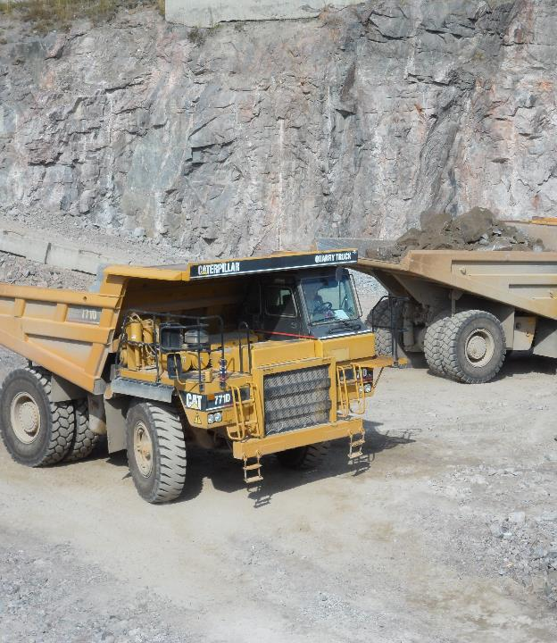
Teollisuus ja työkoneet
Sektorin kuvaus: Sektorin päästölaskenta sisältää teollisuuden ja työkoneiden polttoaineenkäytön päästöt, sähkönkulutuksen sekä teollisuuden prosesseista aiheutuvat päästöt.
Päästöt lasketaan perustuen teollisuuden käyttämiin polttoaineisiin ja öljyn myyntimääriin. Teollisuuden käyttämien polttoaineiden määrät saadaan YLVA-tietokannasta sekä yrityskyselyillä ja öljyn myyntimäärät Tilastokeskuksen tilastoista.
Sähkönkulutustiedot saadaan Energiateollisuus ry:n tilastosta ja sähköntuotantotiedot yrityksiltä. Teollisuuden omaan käyttöön tuottaman sähkön päästöt lasketaan teollisuuden polttoaineiden päästöihin. Tällöin Energiateollisuus ry:n tilastoimasta teollisuuden sähkönkulutuksesta vähennetään teollisuuden omaan käyttöön tuottama sähkö. Teollisuuden sähkönkulutuksen päästöihin sisältyy siis vain teollisuuden ostosähkö. Sähkönkulutuksen päästö lasketaan käyttäen valtakunnallista sähkönkulutuksen päästökerrointa.
Bensiinikäyttöisten työkoneiden polttoaineen kulutus ja päästöt on laskettu käyttäen VTT:n TYKO-mallia.
Kevyen ja raskaan polttoöljyn käyttö työkoneissa ja muissa käyttökohteissa lasketaan vähentämällä kuntaan toimitetuista polttoainemääristä rakennusten erillislämmitykseen, kaukolämmitykseen sekä teollisuuden tuotantoon käytetyt polttoainemäärät.
Prosessipäästöjen tiedot saadaan päästökaupparekisterin julkisista tiedoista ja tietokyselyillä.
Teollisuuden ja työkoneiden laskenta on CO2-raportin kautta tarjottava lisäpalvelu.
Tietolähteet: Suomen ympäristökeskus, YLVA-tietokanta [20], Tilastokeskus, Öljyn myyntimäärät kunnittain [21], Energiateollisuus ry:n Sähkötilastot, Sähkönkäyttö kunnittain [2], VTT, Lipasto-laskentajärjestelmä [12], yrityskyselyt
Epävarmuudet ja mahdolliset päällekkäisyydet: Öljyn kulutuksen laskentaan liittyy epävarmuutta, sillä tarkat käyttökohteet eivät ole tiedossa. Yrityskyselyillä kerättävien tietojen saatavuus saattaa vaihdella vuosittain.
37

Slide 38
11. Lähdeluettelo
1 Suomen virallinen tilasto (SVT): Kasvihuonekaasut [verkkojulkaisu]. Viiteajankohta: 2024. Helsinki: Tilastokeskus [Viitattu: 29.1.2026]. Saantitapa: https://stat.fi/fi/julkaisu/cm1942l1d9jk606uk6ltkwntx
2 Energiateollisuus ry, Sähkötilastot, Sähkönkäyttö kunnittain, https://energia.fi/tilastot/sahkotilastot (julkaistaan vuosittain)
3 Energiateollisuus ry, Sähkötilastot, Sähköntuotannon polttoaineet ja CO₂-päästöt, https://energia.fi/tilastot/sahkotilastot (julkaistaan kuukausittain)
4 Tilastokeskus, Suomen virallinen tilasto (SVT): Rakennukset ja kesämökit [verkkojulkaisu]. Saantitapa: https://stat.fi/tilasto/rakke (julkaistaan vuosittain)
5 Ilmatieteen laitos, Viikoittaiset lämmitystarveluvut. Erikseen tilattava maksullinen aineisto.
6 Motiva, Kulutuksen normitus, https://www.motiva.fi/julkinen_sektori/kiinteiston_energiankaytto/kulutuksen_normitus
7 Energiateollisuus ry, Kaukolämpötilastot, Kaukolämpötilasto, https://energia.fi/tilastot/kaukolampotilastot (julkaistaan vuosittain)
8 Tilastokeskus, Polttoaineluokitus, https://stat.fi/tup/khkinv/khkaasut_polttoaineluokitus.html (julkaistaan vuosittain)
9 Suomen ympäristökeskus, Petäjä, J., 2007. Kasvener - kasvihuonekaasu- ja energiatasemalli kuntatason tarkasteluihin
10 Tilastokeskus, Suomen virallinen tilasto (SVT): Rakennusten lämmityksenenergialähteet rakennustyypeittäin [verkkojulkaisu]. Saantitapa: https://pxhopea2.stat.fi/sahkoiset_julkaisut/energia2024/html/suom0006.htm (julkaistaan vuosittain)
11 Luonnonvarakeskus, Polttopuun pienkäyttö. Erikseen tilattava maksullinen aineisto. (julkaistaan noin kymmenen vuoden välein)
12 VTT, LIPASTO – Suomen liikenteen pakokaasupäästöjen ja energiankulutuksen laskentajärjestelmä, http://lipasto.vtt.fi/ (julkaistaan vuosittain, viimeinen julkaisu 2023)
13 Autoalan tiedotuskeskus, Liikenteen kasvihuonekaasupäästöt, https://aut.fi/ymparisto/liikenteen-osuus-suomen-kasvihuonepaastoista/
14 Traficom, Vesikulkuneuvorekisteri. Erikseen tilattava maksullinen aineisto.
15 Finavia, Vuosikertomus (julkaistaan vuosittain)
16 Ruokaviraston maaseutuelinkeinohallinnon tietojärjestelmä. Erikseen tilattava maksullinen aineisto.
17 Luonnonvarakeskuksen tilastotietokanta, Kotieläinten lukumäärä [verkkojulkaisu]. Saantitapa: https://www.luke.fi/fi/tilastot/kotielainten-lukumaara (julkaistaan vuosittain)
18 Suomen Hippos ry, Hevosten ja ponien lukumäärät kunnittain. Erikseen tilattava aineisto.
19 Paliskuntain yhdistys, Porojen lukumäärät kunnittain, Erikseen tilattava aineisto.
20 Suomen ympäristökeskus, YLVA-tietokannan tiedot. Erikseen tilattava maksullinen aineisto.
21 Tilastokeskus, Öljyn myyntimäärät kunnittain. Erikseen tilattava aineisto.
Kuvien lähteet: Sitowise kuvapankki, useita eri kuvaajia
38

Slide 39
Liite 1 Yhteenveto tuloksista
 | 2015 | 2016 | 2017 | 2018 | 2019 | 2020 | 2021 | 2022 | 2023 | 2024 | 2025 * | Yksikkö
Kuluttajien sähkönkulutus | 1,5 | 1,4 | 1,1 | 1,3 | 1,1 | 0,8 | 0,8 | 0,9 | 0,5 | 0,5 | 0,5 | kt CO_{2-ekv}
Sähkölämmitys | 2,4 | 2,9 | 2,5 | 2,9 | 2,4 | 1,8 | 2,2 | 1,9 | 1,3 | 1,0 | 0,8 | kt CO_{2-ekv}
Maalämpö | 0,1 | 0,2 | 0,2 | 0,2 | 0,2 | 0,2 | 0,2 | 0,2 | 0,2 | 0,1 | 0,1 | kt CO_{2-ekv}
Kaukolämpö | 0,0 | 0,0 | 0,0 | 0,0 | 0,0 | 0,0 | 0,0 | 0,0 | 0,0 | 0,0 | 0,0 | kt CO_{2-ekv}
Erillislämmitys | 3,6 | 3,9 | 3,7 | 3,6 | 3,4 | 3,1 | 3,0 | 2,2 | 2,1 | 1,7 | 1,6 | kt CO_{2-ekv}
Tieliikenne | 7,6 | 8,3 | 7,8 | 7,9 | 8,1 | 7,2 | 6,9 | 7,0 | 6,9 | 7,2 | 6,9 | kt CO_{2-ekv}
Maatalous | 11,8 | 11,9 | 12,5 | 12,4 | 13,3 | 15,2 | 13,9 | 13,6 | 15,2 | 13,6 | 13,5 | kt CO_{2-ekv}
Jätehuolto | 0,7 | 0,7 | 0,7 | 0,7 | 0,6 | 0,6 | 0,6 | 0,6 | 0,5 | 1,4 | 1,4 | kt CO_{2-ekv}
Päästöt yhteensä | 27,8 | 29,2 | 28,5 | 29,2 | 29,2 | 28,9 | 27,7 | 26,4 | 26,7 | 25,7 | 24,9 | kt CO_{2-ekv}
Päästöt asukasta kohden | 4,5 | 4,8 | 4,6 | 4,7 | 4,6 | 4,5 | 4,3 | 4,1 | 4,2 | 4,0 | 3,9 | t CO_{2-ekv/as.}
Asukasluku | 6110 | 6137 | 6263 | 6251 | 6327 | 6354 | 6379 | 6428 | 6436 | 6418 | 6418
Lämmitystarveluku | 3300 | 3820 | 3705 | 3737 | 3615 | 3181 | 4038 | 3722 | 3823 | 3608 | 3347
39

Slide 40



